Slide 1
Funkcionálne programovanie
1-AIN-512/12
Peter Borovanský
I-18
http://dai.fmph.uniba.sk/courses/FPRO/

Slide 2
Prečo funkcionálne programovať ?
Because of their relative concision and simplicity, functional programs tend to be easier to reason about than imperative ones.
Functional programming idioms are elegant and will help you become a better programmer in all languages.
“The smartest programmers I know are functional programmers.” – one of my undergrad professors ☺
http://www.forbes.com/sites/quora/2014/08/08/the-best-languages-for-getting-into-functional-programming/

Slide 3
Funkcie v matematike
Funkcia je typ zobrazenia, relácie, ...
Funkcie sú rastúce, klesajúce, ..., derivujeme a integrujeme ich, ...
Funkcie sú nad N (N->N), R (R->R), ...
Funkcií je N->N veľa. Viac ako |N| ?
Funkcií N->N je toľko ako reálnych čísel...Vieme všetky naprogramovať ?
Funkcií je R->R je ešte viac. Naozaj ?
Funkcie skladáme. To je asociatívna operácia... Je komutatívna ?
x -> 4 je konštantná funkcia napr. typu N->N, či R->R, ...
{x -> k*x+q} je množstvo (množina) lineárnych funkcií pre rôzne k, q
Funkcia nie vždy má inverznú funkciu
Ale skladať ich vieme vždy
(x -> 2*x+1) . (x -> 3*x+5) je x->2*(3*x+5)+1, teda x->6*x+11
aj aplikovať v bode z definičného oboru (x->6*x+11) 2 = 23
a lineárne funkcie sú uzavreté na skladanie

Slide 4
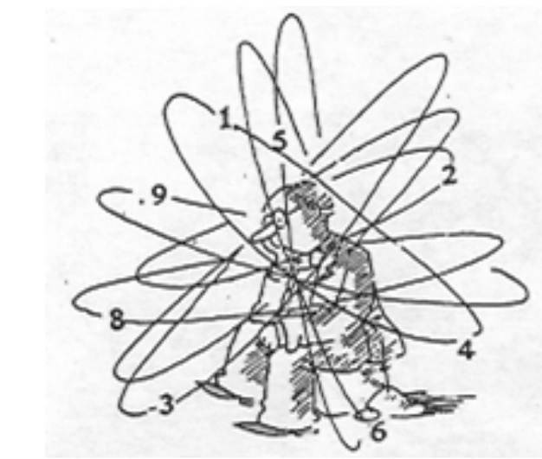
Funkcionálna apokalypsa ☺
Prirodzené čísla nám dal sám dobrotivý pán Boh, všetko ostatné je dielom človeka.
(L. Kronecker)
Predstavme si, že by existovali len funkcie
a nič iné…
Žiadne čísla, ani prirodzené, ani 0, ani True/False, ani NULL, či nil
Vedeli by sme vybudovať matematiku, resp. aspoň aritmetiku ?
vieme nájsť
  funkcie, ktoré by zodpovedali číslam 0, 1, 2, ...
  a operácie zodpovedajúce +, *, …
tak, aby to fungovalo ako (N, +, *)

Slide 5
Jazyky podporujúce FP
Funkcionálne programovanie je programovanie s funkciami ako hodnotami
Kým sa objavilo funkcionálne programovanie, hodnoty boli: celé, reálne, komplexné číslo, znak, pole, zoznam, ...
Funkcionálne programovanie rôzne jazyky rôzne podporujú:
Haskell
Scheme
Go, Groovy, Ruby, Scala, Python,
F#, Clojure, Erlang, …
Pascal, C, Java, ...
Ktorý ako...

Slide 6
Funkcia ako argument
(Pascal/C)
Aj pred FP poznali posielanie funkcie ako argument
program example;
function first(function f(x: real): real): real;
begin
first := f(1.0) + 2.0;
end;
function second(x: real): real;
begin
second := x/2.0;
end;
begin
writeln(first(second));
end.
To isté v jazyku C:
float first(float (*f)(float) ) {
return (*f)(1.0)+2.0;
return f(1.0)+2.0; // alebo
}
float second(float x) {
return (x/2.0);
}
printf(”%f\n”,first(&second));
Podstatné: použiteľných funkcií je konečne veľa = len tie,
ktoré sme v kóde definovali. Nijako nemôžeme dynamicky
vyrobiť funkciu, s ktorou by sme pracovali ako s hodnotou.
http://www.rosettacode.org/wiki/Function_as_an_Argument#Pascal

Slide 7
Funkcia ako hodnota
(požičané z Go-ovského cvičenia, Programovacie paradigmy)
type realnaFunckia /*=*/ func(float64) float64
func kompozicia(f, g realnaFunckia) realnaFunckia {
return (func(x float64) float64 {// kompozicia(f,g) = f.g
return f(g(x)) // tu vzniká v run-time nová funkcia, // ktorá nebola v čase kompilácie
})
} // iteracia(n,f)=f^n
func iteracia(n int, f realnaFunckia) realnaFunckia {
if n == 0 {
return (func(x float64) float64 { return x }) //id
} else {
return kompozicia(f, iteracia(n-1, f))
} // f . iter(n-1,f)
}

Slide 8
Python Closures
def addN(n): # výsledkom addN je funkcia,
return (lambda x:n+x) # ktorá k argumentu pripočína N
add5 = addN(5) # toto je jedna funkcia x→5+x
add1 = addN(1) # toto je iná funkcia y→1+y
# … môžem ich vyrobiť neobmedzene veľa
print(add5(10)) # 15
print(add1(10)) # 11
def iteruj(n,f): # výsledkom je funkcia f^{n}
if n == 0:
return (lambda x:x) # identita
else:
return(lambda x:f(iteruj(n-1,f)(x))) # f(f^{n-1}) = f^{n}
add5SevenTimes = iteruj(7,add5) # +5(+5(+5(+5(+5(+5(+5(100)))))))
print(add5SevenTimes(100)) # 135

Slide 9
Javascript Closures
function addN(n) {
return function(x) { return x+n};
};
add5 = addN(5);
add1 = addN(1);
writeln(add5(10));
writeln(add1(10));
function iteruj(n, f) {
if (n == 0)
return function(x) {return x;};
else
return function(x) { return iteruj(n-1,f)(f(x)); };
}
writeln(iteruj(7,add5)(100));
http://math.chapman.edu/~jipsen/js/

Slide 10

JDK8 - funkcionálny interface
interface FunkcionalnyInterface { // koncept funkcie v J8
public void doit(String s); // jediná “procedúra”
}
// „procedúra“ ako argument
public static void foo(FunkcionalnyInterface fi) {
fi.doit("hello");
}
// „procedúra“ ako hodnota, výsledok
public static FunkcionalnyInterface goo() {
return (String s) -> System.out.println(s + s);
}
foo(goo())
"hellohello"

Slide 11
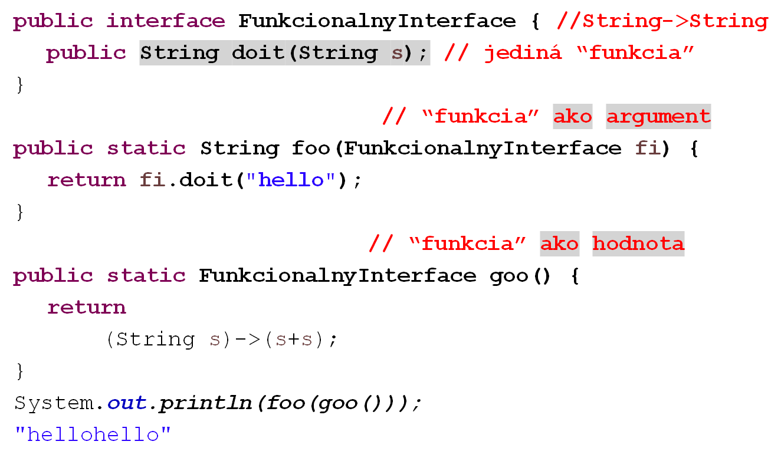
JDK8 - funkcionálny interface

Slide 12
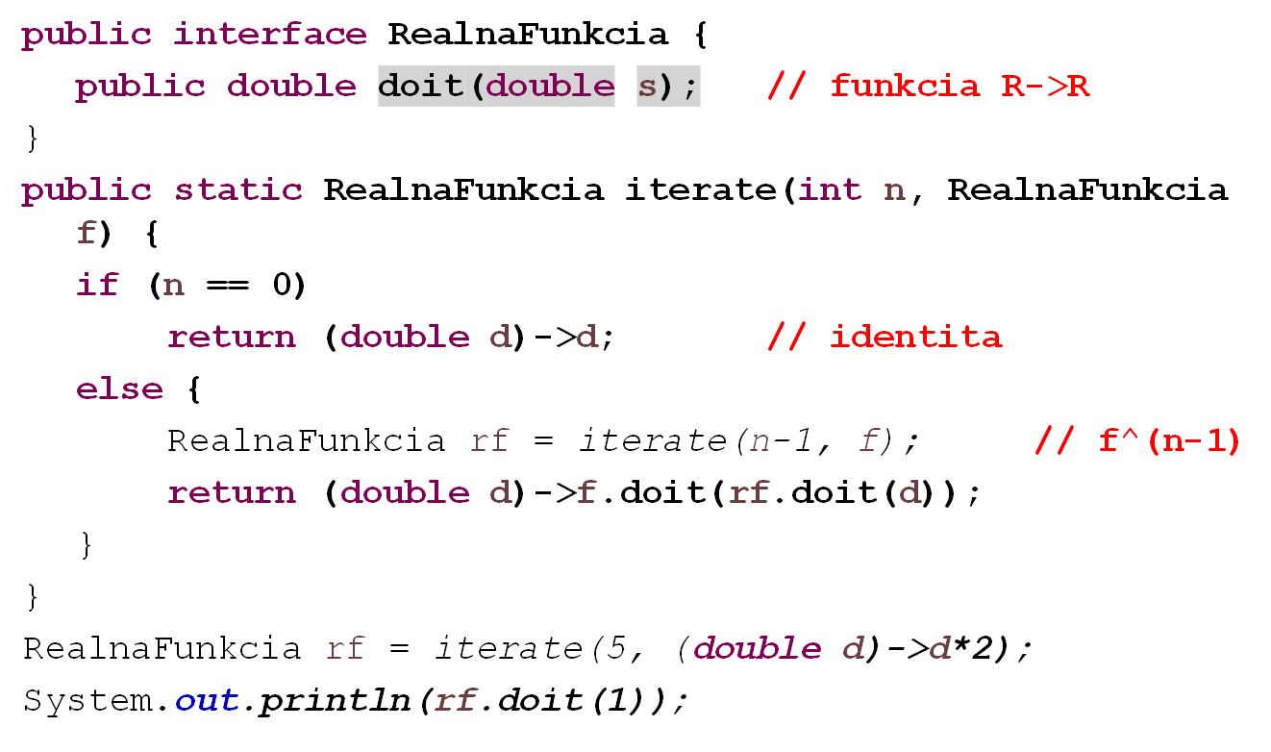
JDK8 - funkcionálny interface

Slide 13
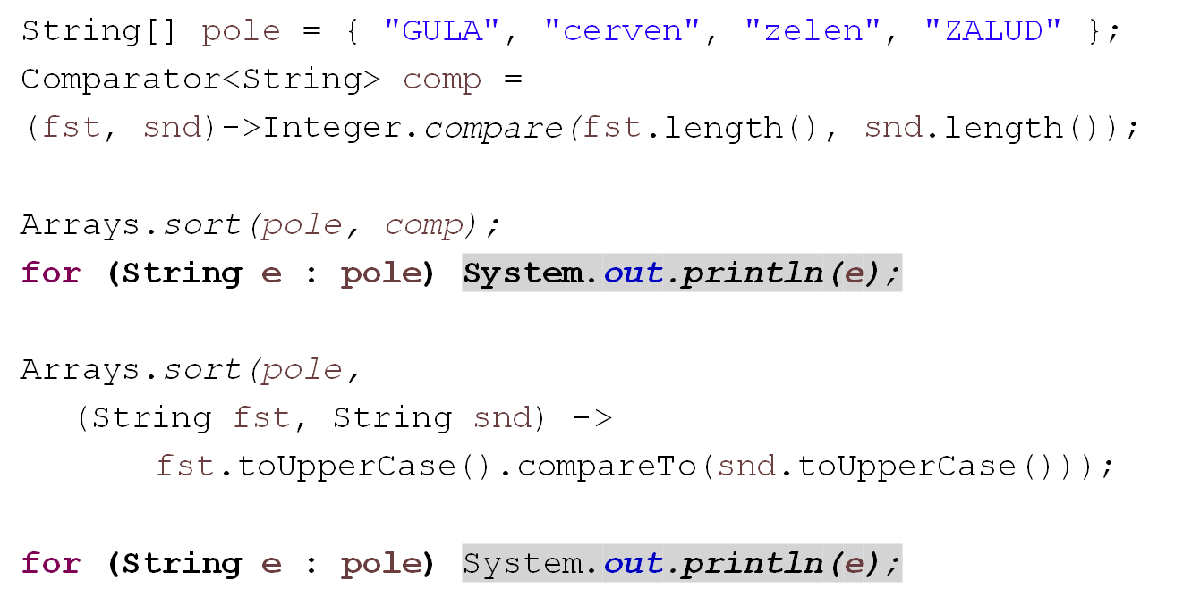
Java 8

Slide 14
forEach, map, filter v Java8
class Karta {
int hodnota;
String farba;
public Karta(int hodnota, String farba) { … }
public void setFarba(String farba) { … }
public int getHodnota() { … }
public void setHodnota(int hodnota) { … }
public String getFarba() { … }
public String toString() { … }
}
List<Karta> karty = new ArrayList<Karta>();
karty.add(new Karta(7,"Gula"));
karty.add(new Karta(8,"Zalud"));
karty.add(new Karta(9,"Cerven"));
karty.add(new Karta(10,"Zelen"));

Slide 15
forEach, map, filter v Java8
karty.forEach(k -> k.setFarba("Cerven"));
Stream<Karta> vacsieKartyStream =
karty.stream().filter(k -> k.getHodnota() > 8);
List<Karta> vacsieKarty = vacsieKartyStream.collect(Collectors.toList());
List<Karta> vacsieKarty2 = karty
.stream()
.filter(k -> k.getHodnota() > 8)
.collect(Collectors.toList());
[Gula/7, Zalud/8, Cerven/9, Zelen/10]
[Cerven/7, Cerven/8, Cerven/9, Cerven/10]
[Cerven/9, Cerven/10]
[Cerven/9, Cerven/10]

Slide 16
forEach, map, filter v Java8
List<Karta> vacsieKarty3 = karty
.stream()
.map(k->new Karta(k.getHodnota()+1,k.getFarba()))
.filter(k -> k.getHodnota() > 8)
.collect(Collectors.toList());
List<Karta> vacsieKarty4 = karty
.stream()
.parallel()
.filter(k -> k.getHodnota() > 8)
.sequential()
.collect(Collectors.toList());
[Cerven/9, Cerven/10, Cerven/11]
[Cerven/9, Cerven/10]

Slide 17
Trochu z histórie FP
1930, Alonso Church, lambda calculus
  teoretický základ FP
  kalkul funkcií: abstrakcia, aplikácia, kompozícia
  Princeton: A.Church, A.Turing, J. von Neumann, K.Gödel - skúmajú formálne modely výpočtov
  éra: WWII, prvý von Neumanovský počítač: Mark I (IBM), balistické tabuľky
1958, Haskell B.Curry, logika kombinátorov
  alternatívny pohľad na funkcie, menej známy a populárny
  „premenné vôbec nepotrebujeme“
1958, LISP, John McCarthy
  implementácia lambda kalkulu na „von Neumanovskom HW“
Niektoré jazyky FP:
1.frakcia: Lisp, Common Lisp, ..., Scheme (MIT,DrScheme,Racket)
2.frakcia: Miranda, Gofer, Erlang, Clean, Haskell Platform(Hugs),

Slide 18
1960 LISP
LISP je rekurzívny jazyk
LISP je vhodný na list-processing
LISP používa dynamickú alokáciu pamäte, GC
LISP je skoro beztypový jazyk
LISP používal dynamic scoping
LISP má globálne premenné, priradenie, cykly a pod.
    ale nič z toho vám neukážem ☺
LISP je vhodný na prototypovanie a je všelikde
Scheme je LISP dneška, má viacero implementácií, napr.

Slide 19
Scheme - syntax
<Expr> ::= <Const> |
<Ident> |
(<Expr0> <Expr1> … <Exprn>) |
(lambda (<Ident1>…<Identn>) <Expr>) |
(define <Ident> <Expr>)
definícia funkcie: volanie funkcie:
(define gcd (gcd 12 18)
(lambda (a b) 6
(if (= a b)
a
(if (> a b)
(gcd (- a b) b)
(gcd a (- b a))))))

Slide 20
Rekurzia na číslach
(define ack (lambda (m n)
(if (= m 0)
(+ n 1)
(if (= n 0)
(ack (- m 1) 1)
(ack (- m 1) (ack m (- n 1)))))))
(ack 3 3)
61
(define fac (lambda (n)
(if (= n 0)
1
(* n (fac (- n 1))))))
(fac 100)
933262....000
(define fib (lambda (n)
(if (= n 0)
0
(if (= n 1)
1
(+ (fib (- n 1)) (fib (- n 2)))))))
(fib 10)
55
(define prime (lambda (n k)
(if (> (* k k) n)
#t
(if (= (remainder n k) 0)
#f
(prime n (+ k 1))))))
(define isPrime?(lambda (n)
(and (> n 1) (prime n 2))))

Slide 21
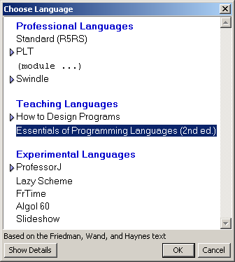
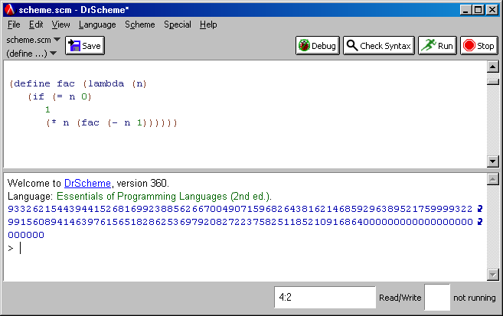
DrScheme
po inštalácii DrScheme treba
zvoliť si správnu úroveň jazyka
(t.j. advanced user, resp. Essentials of PL)
http://www.plt-scheme.org/software/drscheme/tour/tour-Z-H-4.html

Slide 22
Čísla - help
complex
real
rational
integer
+,-, * (* 3 (+ 5 7) 2) |--> 72
quotient, remainder, modulo (quotient 7 3) |--> 2
(remainder -11 3) |--> -2, (modulo -11 3) |--> 1
max, min, abs (max 1 2 3 4 5) |--> 5
gcd, lcm (gcd 18 12) |--> 6, (lcm 18 12) |--> 36
floor, ceiling (floor (/5 3)) |--> 1, (ceiling (/ 5 3)) |--> 2
(floor -4.3) |--> -5.0, (ceiling -4.3) |--> -4.0
truncate, round (truncate -4.3) |--> -4.0, (round -4.3) |--> -4.0
expt (expt 2 5) |--> 32
eq?, =, <, >, <=, >=
zero?, positive?, negative?
odd?, even? (odd? 2) |--> #f, (even? 2) |--> #t

Slide 23
Scheme closures
(define (iterate n f)
(if (= n 0)
(lambda (x) x)
(lambda (x) (f ((iterate (- n 1) f) x ))
)
)
)
(define addN5 (lambda (n) (+ n 5)))
(define addN1 (lambda (n) (+ n 1)))
((iterate 7 addN5 ) 100)

Slide 24
Zoznam a nič iné
Zoznam je to, čo
má hlavu a chvost
má dva konštruktory
  Scheme: (), (cons h t)
  Haskell: [], h:t
vieme zapísať konštanty typu zoznam
  Haskell: 1 : 2 : 3 : [] = [1,2,3]
  Scheme: (cons 1 (cons 2 (cons 3 ())))
poznáme konvencie
  Scheme: (list 1 2 3), '(1 2 3), (QUOTE (1 2 3))
môžu byť heterogénne
  Scheme: '(1 (2 3) 4), (list 1 ' (2 3) 4), (list 1 (2 3) 4)
  Haskell: nie, vždy sú typu List<t> = [t]
procedure application:
expected procedure,
given: 2; arguments were: 3

Slide 25

Car-Cdrling v Lispe/Scheme
K zoznamu vždy pristupujeme cez hlavu
car
(car '(1 2 3)) vráti 1
(car '((1 2) 3 4)) vráti (1 2)
cdr
(cdr '(1 2 3)) vráti (2 3)
(cdr '((1 2) 3 4)) vráti (3 4)
cons
(cons 1 '(2 3)) vráti (1 2 3)
quote
'(1 2) je ekvivalentné (quote (1 2))
(cddr '(1 2 3))
(3)
(cdddr '(1 2 3))
()
(cadr '(1 2 3))
2
(caddr '(1 2 3))
3

Slide 26
Zoznamová rekurzia 1
(if vyraz ak-nie-je-nil ak-je-nil)
null? je #t ak argument je ()
zreťazenie zoznamov
(define length
(lambda (l)
(if (null? l)
0
(+ 1 (length (cdr l))))))
(length ’(1 2 3))
3
(define sum
(lambda (l)
(if (null? l)
0
(+ (car l) (sum (cdr l))))))
(sum ’(1 2 3))
6
(define append
(lambda (x y)
(if (null? x)
y
(cons (car x)
(append (cdr x) y)))))
(append ’(1 2 3) ’(a b c))
(1 2 3 a b c)
(define reverse
(lambda (l)
(if (null? l)
'()
(append (reverse (cdr l))
(list (car l))))))
(reverse '(1 2 3 4))
(4 3 2 1)
otočenie zoznamu
častá chyba

Slide 27
Zoznamová rekurzia 2
(cond (v1 r1) (v2 r2) (else r))
list? je #t ak argument je zoznam
equal
(define equal
(lambda (lis1 lis2)
(cond
((not (list? lis1))(eq? lis1 lis2))
((not (list? lis2)) '())
((null? lis1) (null? lis2))
((null? lis2) '())
((equal (car lis1) (car lis2))
(equal (cdr lis1) (cdr lis2)))
(else '()))))
(equal '(1 2) '(1 2))
#t
; rovnosť dvoch zoznamov
member
(define member
(lambda (elem lis)
(cond
((null? lis) '())
((eq? elem (car lis)) #t)
(else (member elem (cdr lis))))))
(member 3 '(1 2 3))
#t
(member ' (1 2) '(1 2 (1 2) 3))
()
; nachádza sa v zozname
; #f
; #f
ak sa rovnajú hlavy,
porovnávame chvosty
lebo (eq? '(1 2) '(1 2)) je #f

Slide 28
Splošenie zoznamu - flat
(define flat (lambda (lis)
(cond
((null? lis) lis) ; prázdny zoznam
((list? lis) ; zoznam
(append (flat (car lis)) (flat (cdr lis))))
(else (list lis))))) ; atóm
(flat '(1 2 (3 (4 5) ()) (6 (7))))
(1 2 3 4 5 6 7)
porozmýšľajte, ako odstraniť append z tejto definície
ako napísať flat len s jedným rekurzívnym volaním

Slide 29
Mapping
; aplikuj funkciu na každý prvok zoznamu
mapcar
(define (mapcar fun lis)
(cond
((null? lis) '())
(else (cons (fun (car lis))
(mapcar fun (cdr lis))))))
(mapcar fib '(1 2 3 4 5 6))
(1 1 2 3 5 8)
(mapcar (lambda (x) (* x x)) '(1 2 3 4 5 6))
(1 4 9 16 25 36)
. .
/ \ / \
a . mapcar f fa .
/ \ -----------> / \
b . fb .
/ \ / \
c [] fc []
konštanta typu funckia

Slide 30
Syntax - help
cykly sú, ale neprezradím
volanie fcie
(<operator> <operand1> ...) (max 2 3 4)
funkcia
(lambda <formals> <body>) (lambda (x) (* x x))
definícia funkcie
(define <fname> (lambda <formals> <body>) )
if, case, do, …
(if <test> <then>) (if (even? n) (quotient n 2))
(if <test> <then> <else>) (if (even? n) (quotient n 2) (+ 1 (*3 x)))
(cond (<test1> <expr1>) (cond ((= n 1) 1)
(<test2> <expr2>) ((even? n) (quotient n 2))
(else <exprn>) ) (else (+ 1 (*3 x))))
let
(let ( (<var₁> <expr₁> ) …
(<var_{n}> <expr_{n}> ) )
<expr>) (let ((x (+ n 1))) (* x x))

Slide 31
Test

